Slide 1

Thomas Nickl
BY-PI 02
Bio? – Logisch!
17. Februar 2020

Slide 2
Bitte beachten Sie die RiSU:
In diesem Fachraum gilt das Ess- und Trinkverbot.
Danke!

Slide 3
Kurze Vorstellung:
Zur Person
Meine Webseite
Der Praktikums-Ordner
Heute im Angebot

Slide 4
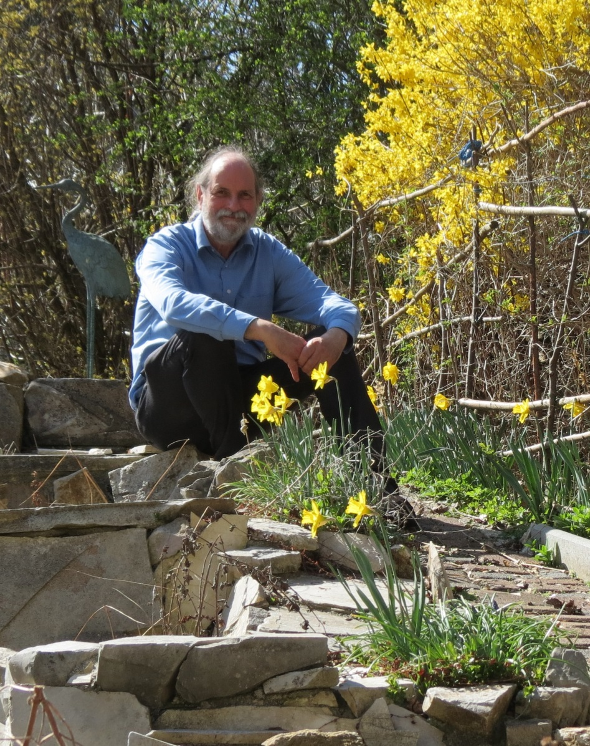
Zur Person
Baujahr 1953
Diplombiologe
Lehramt Biologie, Chemie, Geographie
Auslandsdienst (Bilbao)
Seminarlehrer für Biologie bis 15.2.19

Slide 5

Und Sie?
An welchem Schultyp unterrichten Sie?

Slide 6
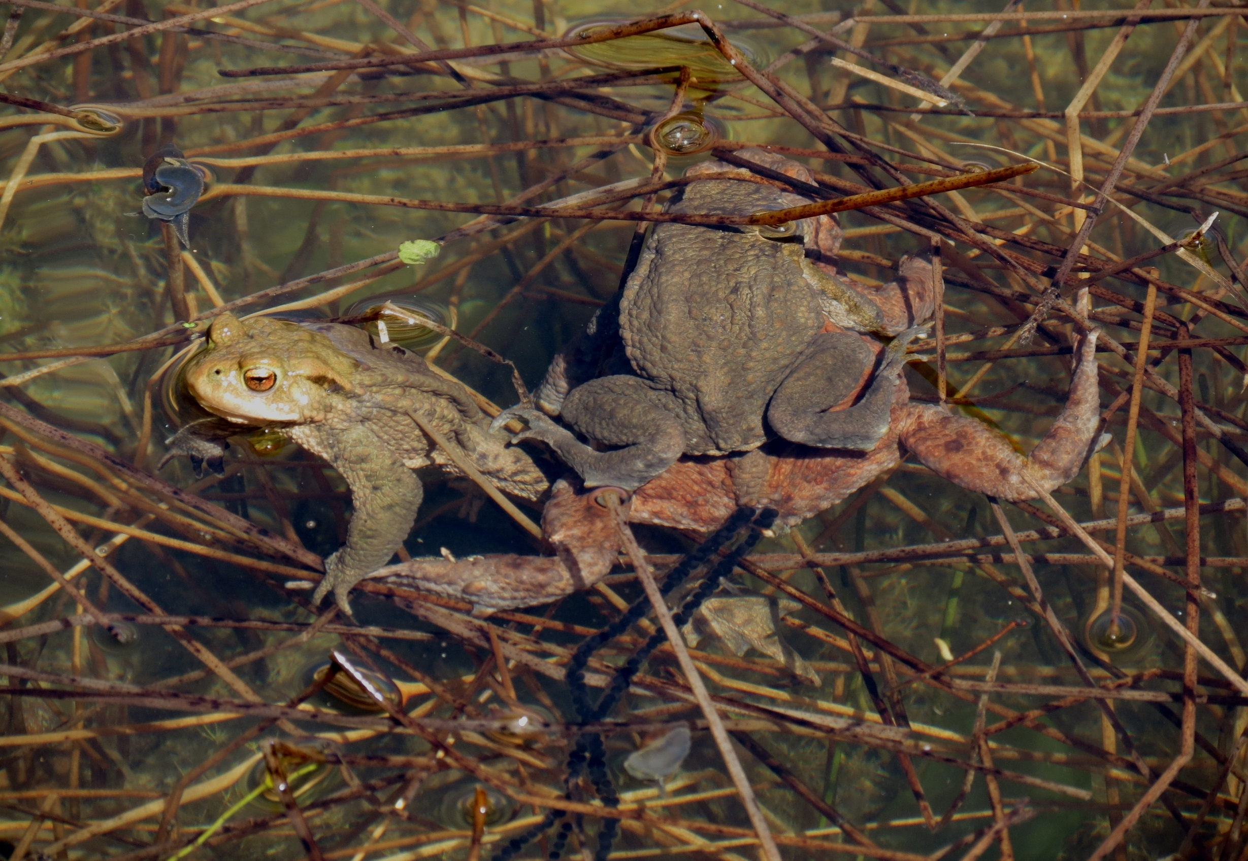
www.bio-nickl.de
Die kostenlose, nicht-kommerzielle Webseite für Biologie-Didaktik an bayerischen Gymnasien

Slide 7
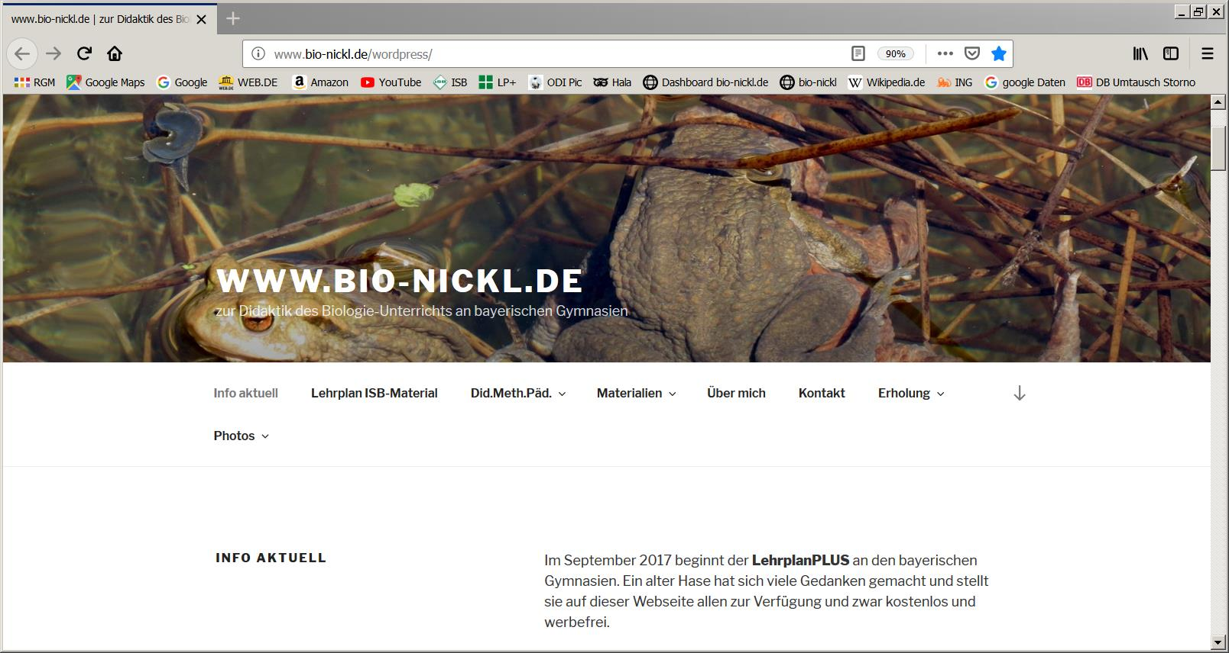

Slide 8
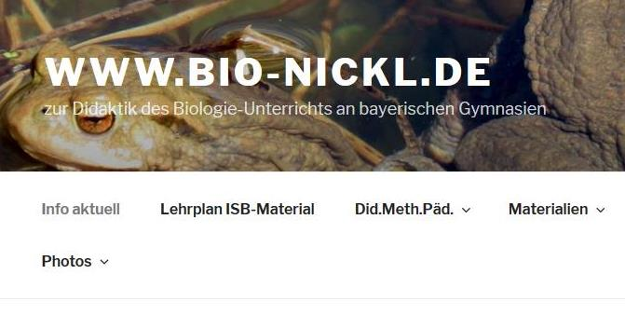

Slide 10
Klassenstufen-Pläne im LP+
Tabellarische Darstellung (Nickl):

Slide 11
Klassenstufen-Pläne im LP+
Tabellarische Darstellung (Nickl):
Inhalte zu den
Kompetenzen
Kompetenz-erwartungen

Slide 12
Klassenstufen-Pläne im LP+
Tabellarische Darstellung (Nickl):
Inhalte zu den
Kompetenzen
Kompetenz-erwartungen
Kompetenzerwartungen der
einzelnen Kapitel
und aus „1: Erkenntnisse gewinnen – kommunizieren – bewerten“

Slide 13
Klassenstufen-Pläne im LP+
Tabellarische Darstellung (Nickl):
Inhalte zu den
Kompetenzen
Kompetenz-erwartungen
Das ist neu
Das wurde weggelassen

Slide 14
Klassenstufen-Pläne im LP+
Tabellarische Darstellung (Nickl):
Inhalte zu den
Kompetenzen
Kompetenz-erwartungen
Das ist neu
Das wurde weggelassen
Vorwissen (aus der Grundschule)
Weiter-
verwendung

Slide 15
Klassenstufen-Pläne im LP+
Tabellarische Darstellung (Nickl):
Inhalte zu den
Kompetenzen
Kompetenz-erwartungen
Das ist neu
Das wurde weggelassen
Vorwissen (aus der Grundschule)
Weiter-
verwendung
Verzahnung mit NA

Slide 16
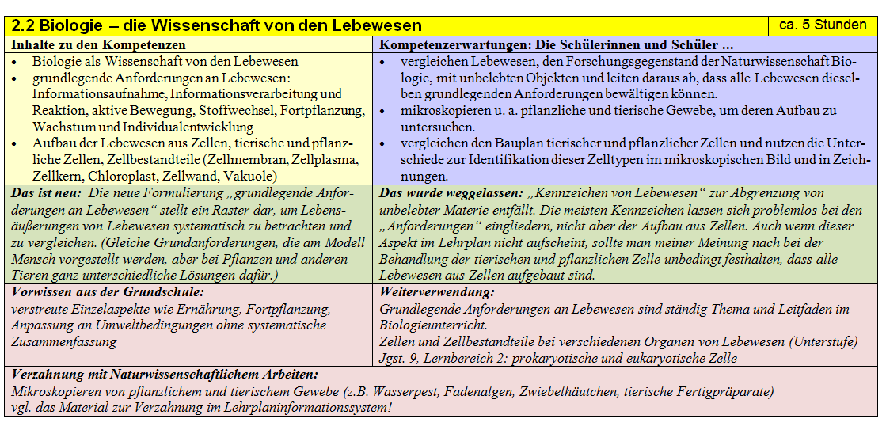
Klassenstufen-Pläne im LP+

Slide 18
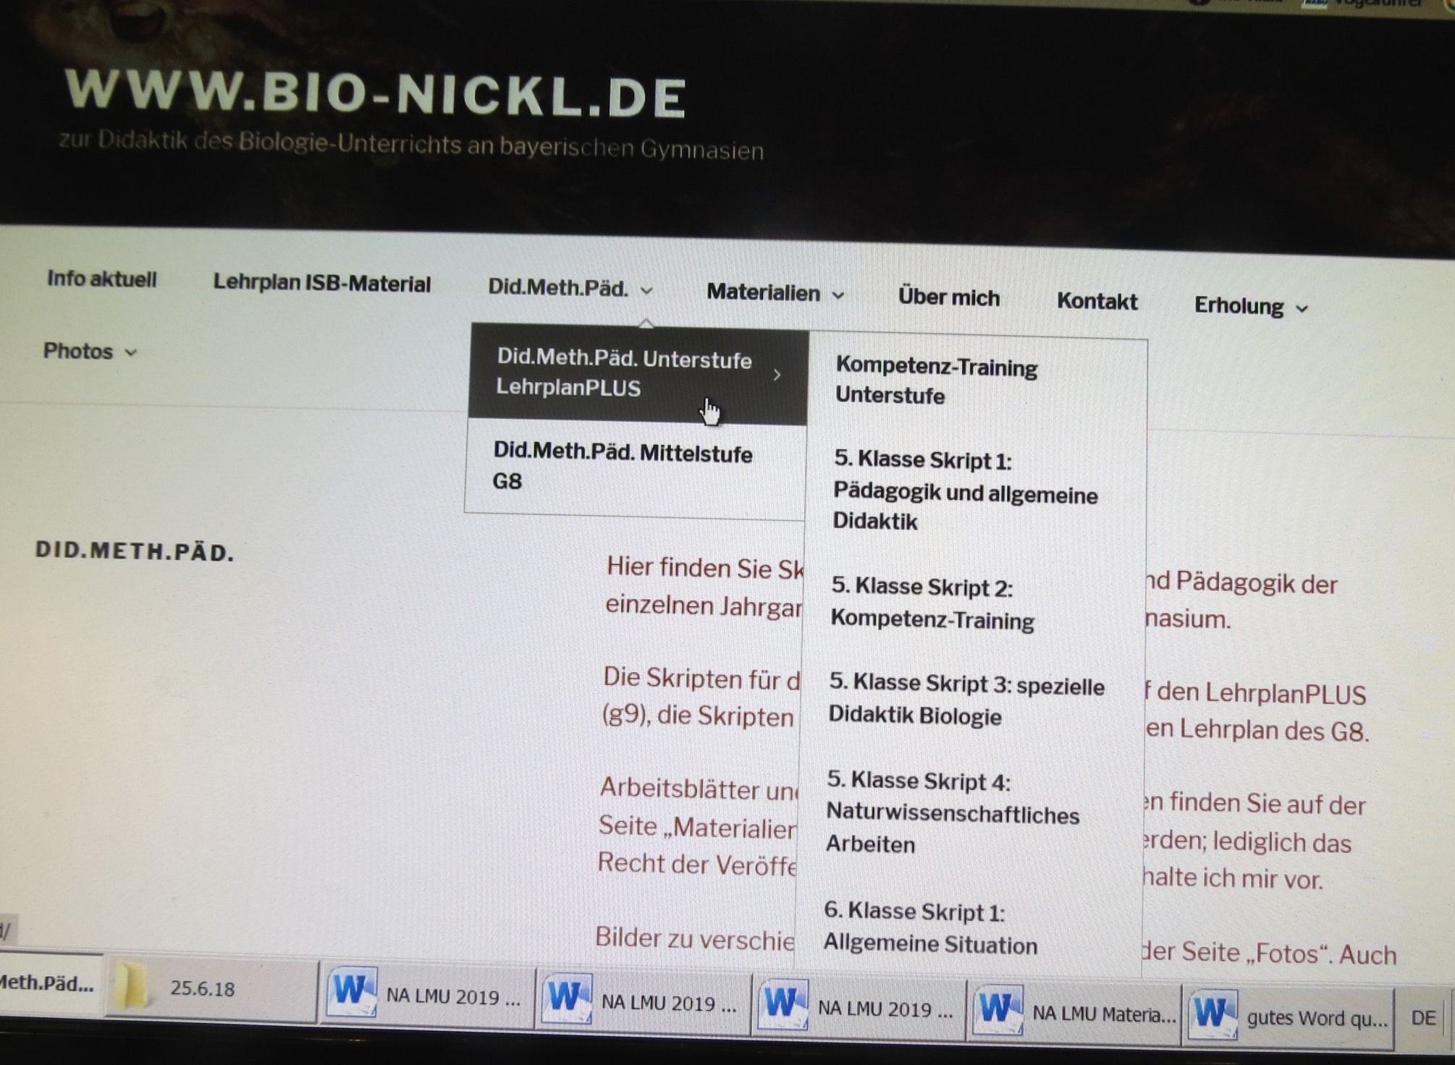

Slide 20
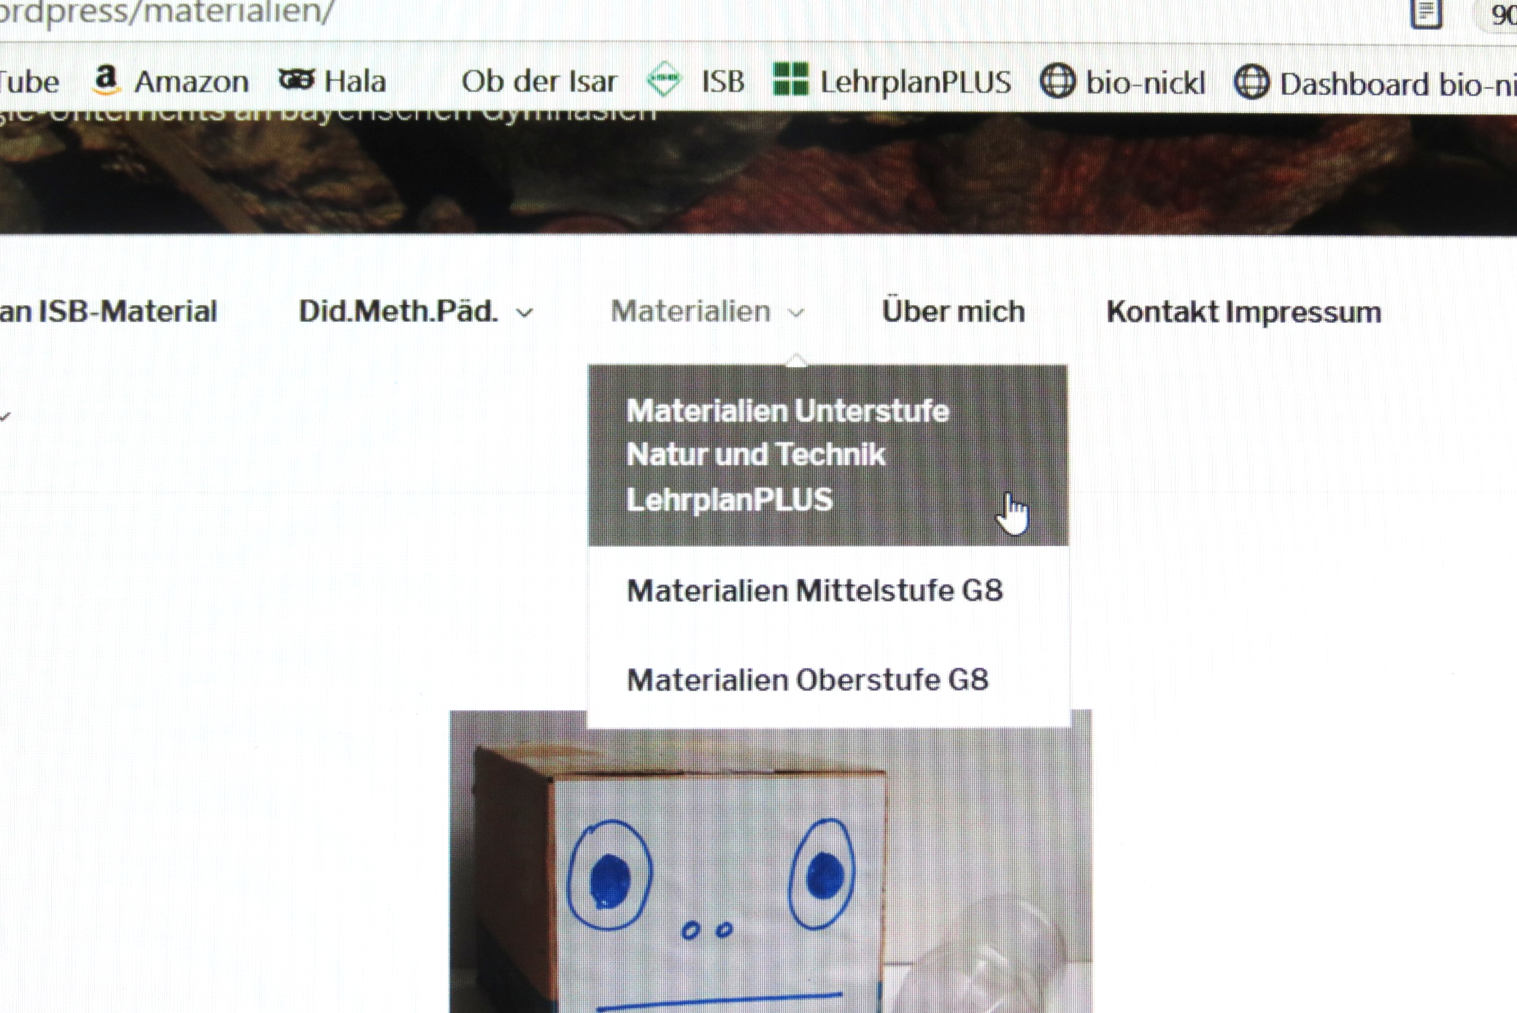

Slide 21
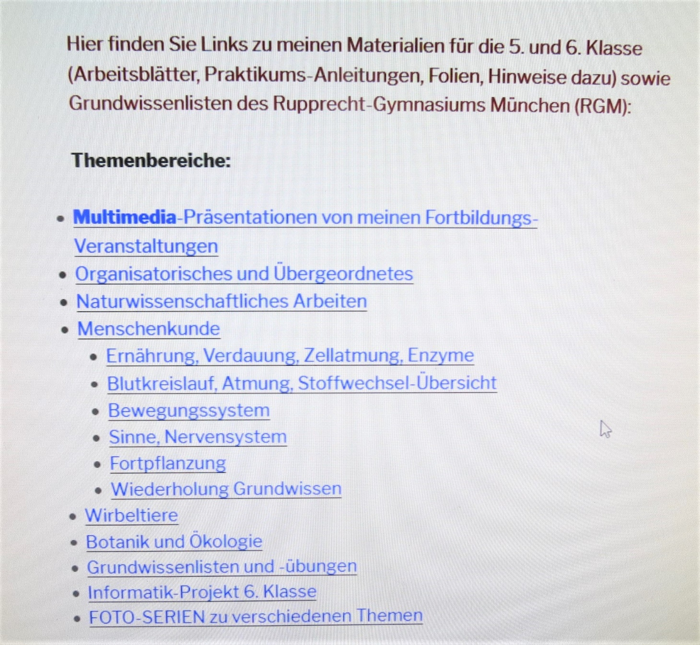

Slide 22
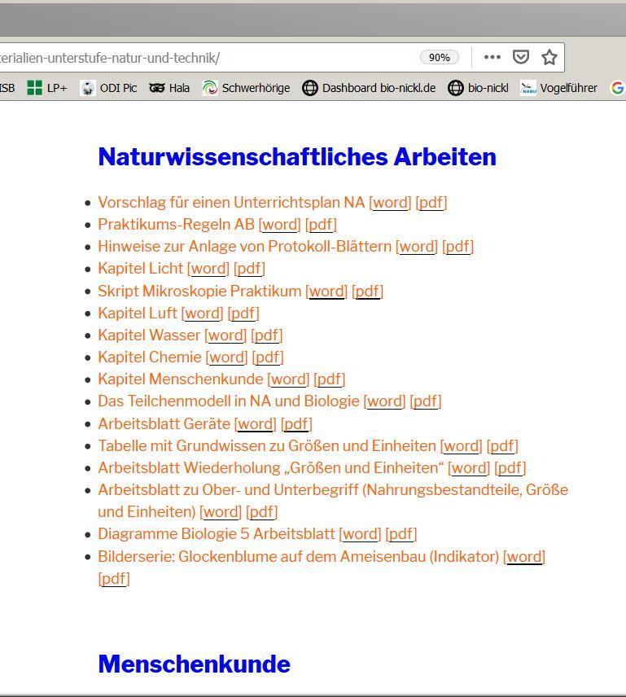

Slide 24
Die PPPs aus dieser Fortbildung sowie alle Skripten und Arbeits-blätter finden Sie auf meiner Webseite.
→ Materialien Unterstufe

Slide 25
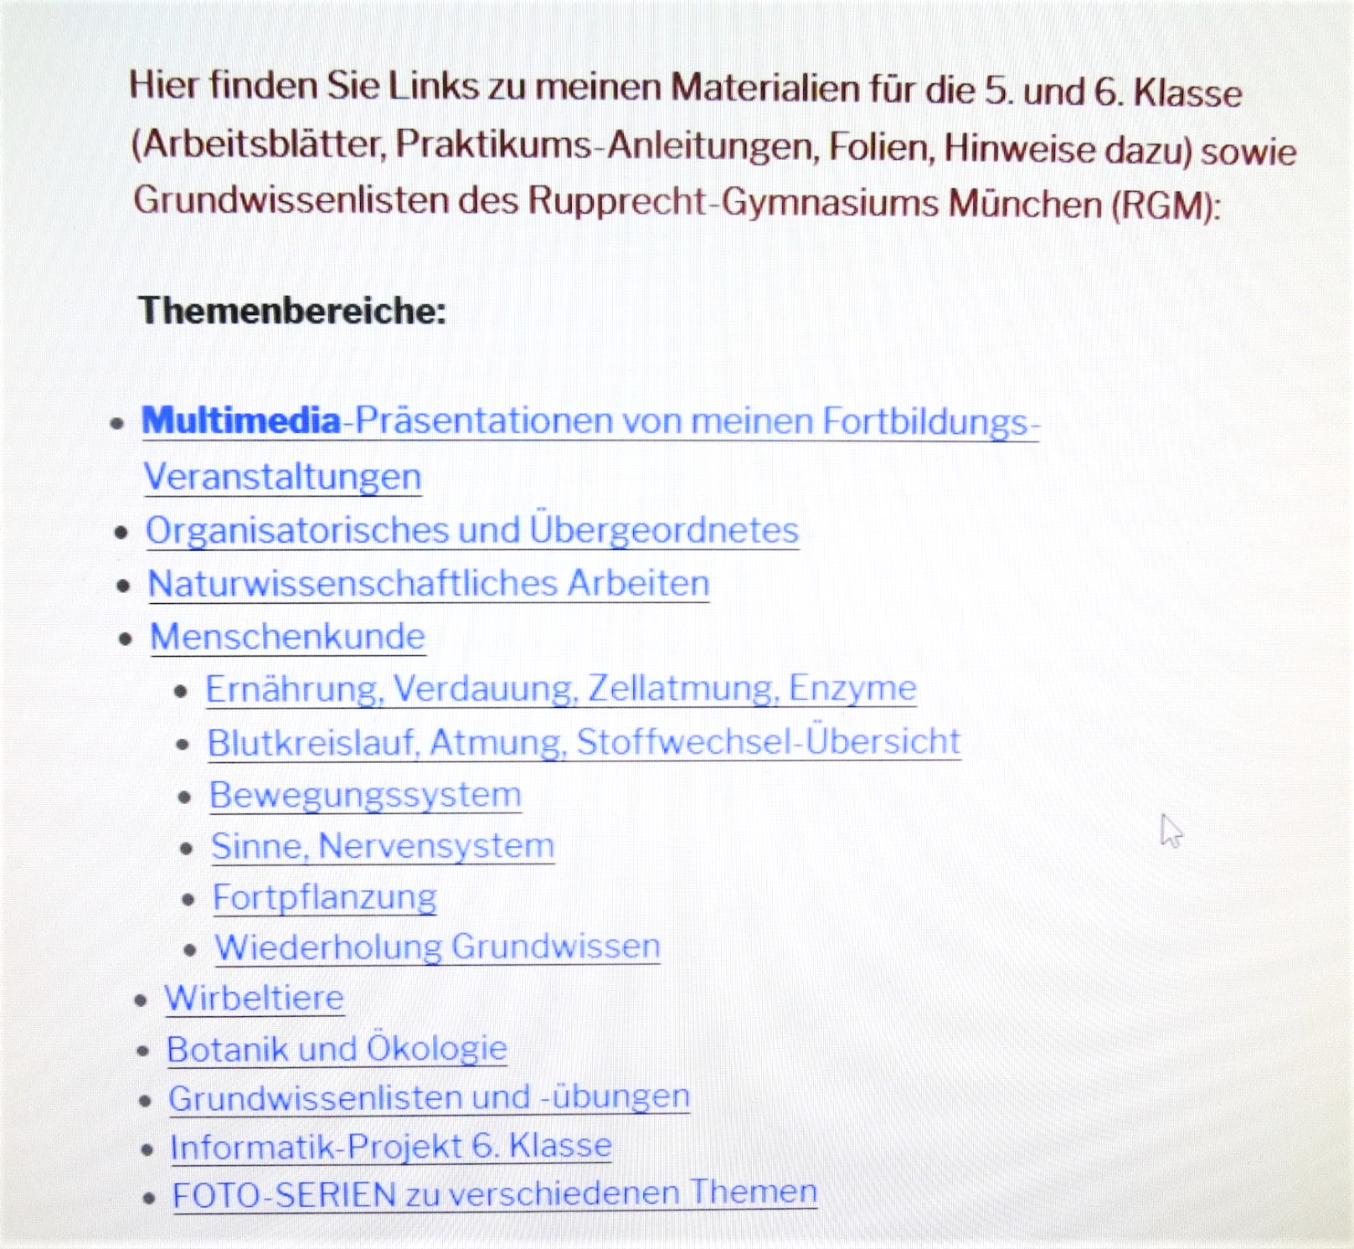

Slide 26
Die PPPs aus dieser Fortbildung sowie alle Skripten und Arbeits-blätter finden Sie auf meiner Webseite.
Alle Anleitungen zu Untersuchun-gen, Experimenten, Modellarbeit finden sie im Praktikumsordner „Bio? – Logisch!“

Slide 27
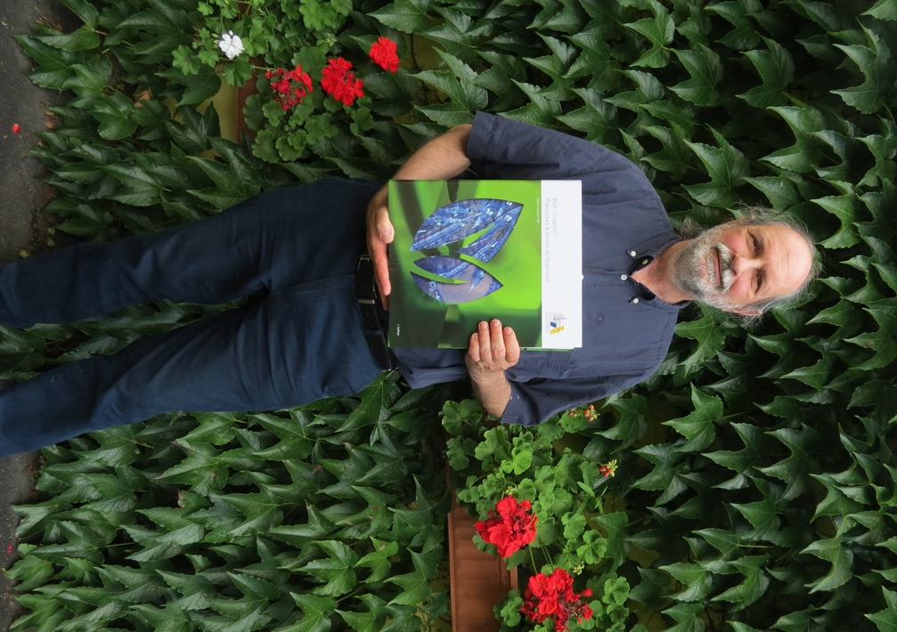

Akademiebericht 506
Bio? – logisch!

Slide 28
Kompetenzen

Slide 29
Kompetenzen
Naturwissenschaftliches Arbeiten

Slide 30
Kompetenzen
Wirbeltiere
Naturwissenschaftliches Arbeiten

Slide 31
Kompetenzen
Wirbeltiere
ÖKOLOGIE
Naturwissenschaftliches Arbeiten

Slide 32
Sprachsensibler Unterricht
Kompetenzen
Wirbeltiere
ÖKOLOGIE
Naturwissenschaftliches Arbeiten

Slide 33

Kompetenztraining
Ökologie
Spracharbeit
www.hb-druck.de/tafeln/4426/heute-im-angebot-tafel-kreidetafel-chalkboard

Slide 34
Ihre Meldungen und Beiträge sind zu jeder Zeit erwünscht!
www.hb-druck.de/tafeln/4426/heute-im-angebot-tafel-kreidetafel-chalkboard

